Slide 1
Блок
ОНЛАЙН бронирования UNIHOTEL
ЦИКЛ ПРЕЗЕНТАЦИЙ
ЭФФЕКТИВНЫЕ ПРОДАЖИ ДЛЯ ВАШЕЙ КОМПАНИИ

Slide 2
Туристическая платформа Unihotel.org/Unitravel.pro – это глобальная мировая площадка, созданная для автоматизации и оптимизации всех бизнес процессов вашей компании, будь то отельный бизнес, управление виллами или туристическая компания любой направленности.
06
Загружать и выгружать данные в различные системы
04
Создавать публичные
страницы отелей
02
Продвигать бренд
на рынке с помощью
нашего представительства
05
Создавать блоки
онлайн бронирования
отелей, туров, трансферов
07
Переводить
необходимую
информацию
на различные
языки
03
Предоставлять рабочие инструменты: работа с прайсами, контрактами, наличием мест, заявками, счетами, бронированиями, пакетами документов
01
Аккумулировать новости от всех и помогать их распространять

Slide 3
Как в современных условиях выстроить наиболее эффективную систему коммуникации отеля, турагентства, туроператора с его потенциальным клиентом, заказчиком туристического продукта?
Несомненно, реалии современного мира диктуют новые оптимальные методы взаимодействия с клиентом, новые способы популяризации вашего бренда.

Slide 4
Cейчас недостаточно просто сделать красивый сайт с современным дизайном, на котором Вам стоит всего лишь написать о себе много хорошего и полезного, чтобы привлечь тем самым потенциального покупателя.
В век ускорения всех процессов обмена данными, огромных массивов информации и острой нехватки времени необходимо предоставить клиенту удобный, простой и надежный в использовании инструмент покупки вашего туристического продукта или отеля.

Slide 5
Вы и сами не раз думали на эту тему?
Мы уверенны в этом и знаем, какие проблемы Вас останавливают при покупке подобных продуктов:
Высокая стоимость
Сложная утомительная отладка
Обучение персонала
Абонентская плата и различные скрытые платежи
подобных программ: даже самый простой модуль бронирования отелей подразумевает, что Вы заплатите за него от 10000-15000 USD
интеграция этого продукта на ваш сайт, отладка работы всех его систем порой занимает около 1 года
тоже займет немало времени, особенно если система плохо продумана и интуитивно непонятна вашим сотрудникам
могут быть также вашей постоянной проблемой

Slide 6
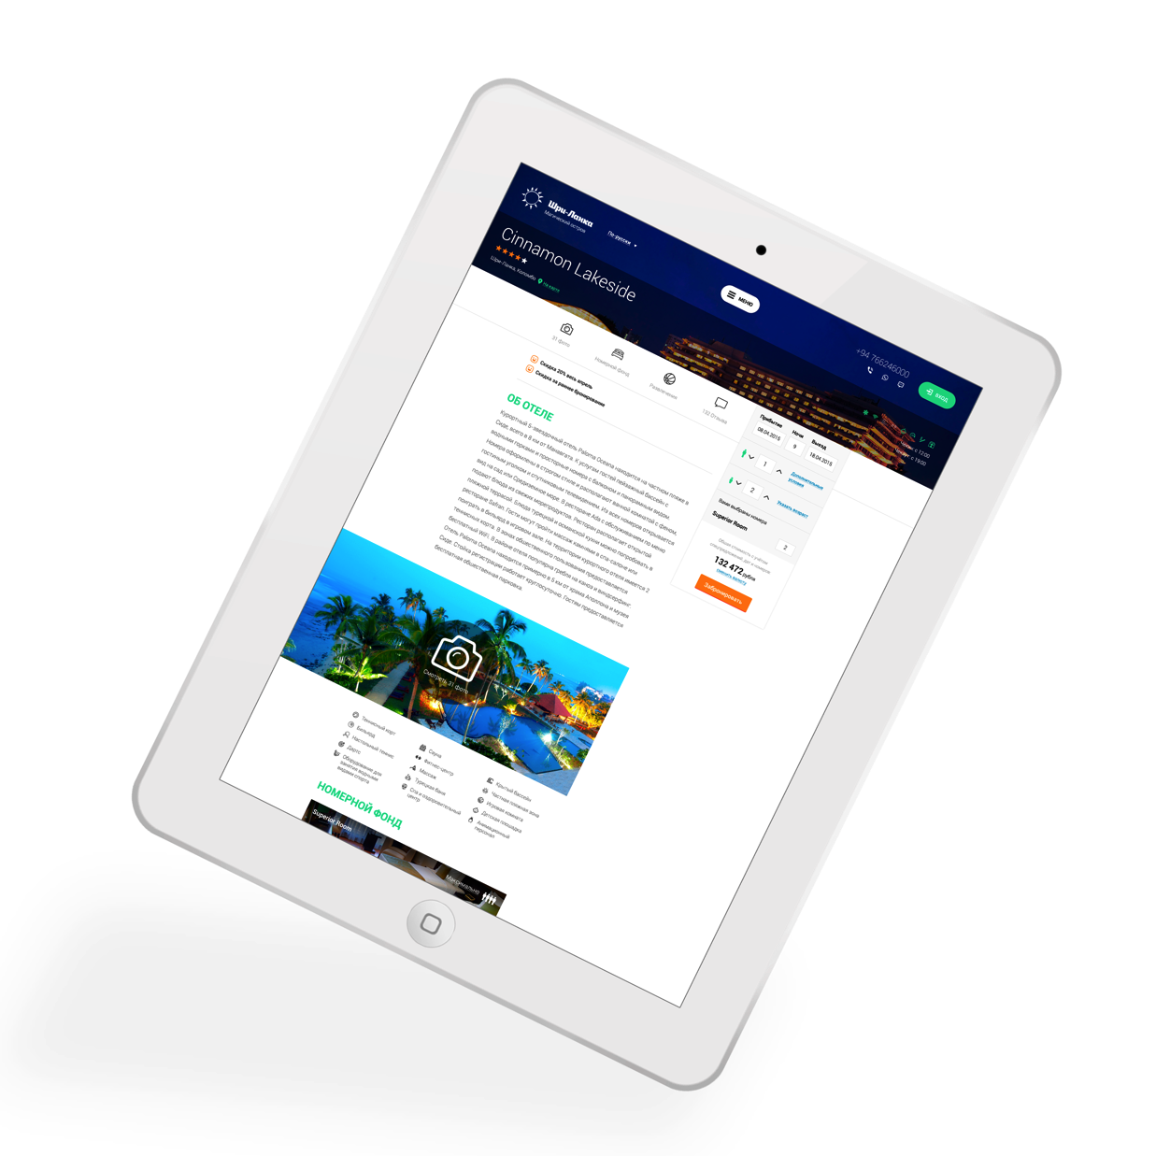
Мы знаем обо всех этих проблемах не понаслышке. И знаем, как востребована подобная онлайн система бронирований на современном туристическом рынке. При этом она должна быть самой передовой-современные технологии в ней должны сочетаться с удобством, функциональностью, простотой и наглядностью, а также с разумной и экономичной стоимостью такого продукта.
Именно поэтому мы разработали
инновационный продукт:
Блок ОНЛАЙН Бронирования UNIHOTEL

Slide 7
ЧТО ОТЛИЧАЕТ НАШУ СИСТЕМУ ОТ ОГРОМНОГО КОЛИЧЕСТВА ВСЕХ ОСТАЛЬНЫХ ПОДОБНЫХ ЕЙ ПРОДУКТОВ?
ФАКТОРЫ ОТЛИЧИЙ:
ФАКТОР 1
Всего от 1100 USD за изготовление и установку полностью готовой к работе системы, что в 10-20 раз НИЖЕ, чем у других разработчиков!
ФАКТОР 2
Корпоративный стиль
Принципиальное отличие Блока ОНЛАЙН Бронирования UNIHOTEL от всех остальных – это настройка online модуля в вашем корпоративном стиле, исключительно под Вас с сохранением компоновки и структуры, цветов, логотипа и других отличительных факторов вашего сайта

Slide 8
Техническое сопровождение модуля составит всего от 60 USD в месяц!
Наша команда разработчиков установит блок на ваш сайт, отладит все семь модулей продаж, протестирует их работу. Будет постоянно оказывать техническое сопровождение продукта.
ФАКТОР 3
Вы получаете готовый к работе инструмент прямой клиент или любое агентство по всему миру сможет совершать покупку номеров в отеле, вилл, трансферов, туров, экскурсий, сервисов прямо на вашем сайте. Все заявки, бронирования и оплаты будут поступать в Ваш Личный Кабинет на платформе Unihotel.org и Unitravel.pro.
ФАКТОР 4
ФАКТОР 5
Личный Кабинет (для прямого клиента и агента)
Здесь же будут формироваться все пакеты документов: заявка на бронирование, подтверждение, договор, счет, ваучеры, памятка туристу и многое другое…
Кроме того, в Личном Кабинете ваши агенты смогут копить и тратить баллы для последующих поездок или бонусных ночей в отелях, оплаты ими сервисов.

Slide 9
Таким образом, за стоимость от 1100 USD
Вы получаете готовый блок онлайн бронирования,
который включает в себя семь самостоятельных модулей:
Модуль поиска, выбора, бронирования и подтверждения отелей
Модуль поиска, выбора, бронирования и подтверждения экскурсий
Модуль поиска, выбора, бронирования и подтверждения сервисов
Модуль поиска, выбора, бронирования и подтверждения туров
Модуль поиска, выбора, бронирования и подтверждения трансферов
Модуль текущих спецпредложений
Модуль
Личный
Кабинет

Slide 10
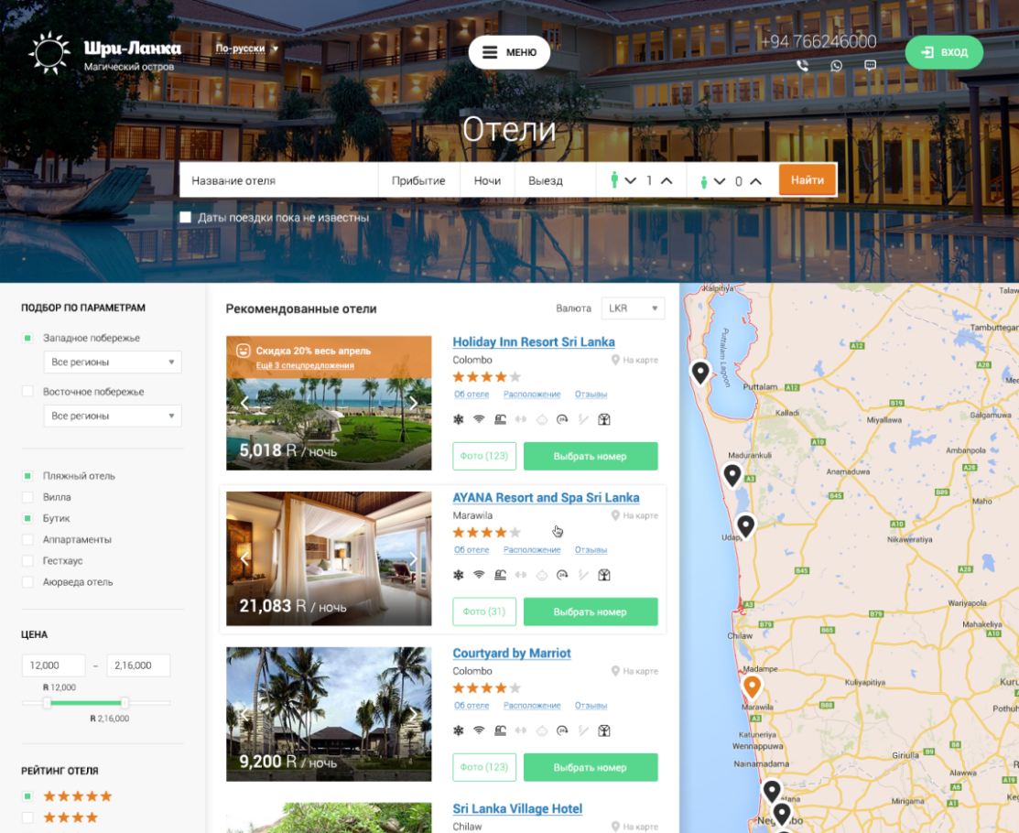
МОДУЛЬ ОТЕЛИ
Страница поиска отелей
или вилл содержит все необходимые параметры:
Параметры поиска: местность, тип отеля, валюту , диапозон цен, количество взрослых и детей, их возраст, даты поездки.
Карта местности
с точками
расположения
отелей и вилл
Все отели содержат стоимость за ночь, описание номеров и сервисов, фотографии, отзывы с Tripadvisor, рейтинг, текущие спецпредложения.

Slide 11
МОДУЛЬ ОТЕЛИ
Страница с деталями по выбранному отелю содержит максимально полную информацию о каждом отеле
Описание отеля, его звездность, полную фотогалерею по всей территории отеля и его комнатам, ресторанам, СПА, конференц-залам и т.д.
Услуги отеля (в виде пиктограмм-значков)

Slide 12
МОДУЛЬ ОТЕЛИ
Страница с деталями по выбранному отелю содержит максимально полную информацию о каждом отеле
Номерной фонд отеля по комнатам, с услугами в номере, типом кроватей, стоимостью
Отзывы по отелю на сайте Tripadvisor
Геолокация отеля

Slide 13
МОДУЛЬ ОТЕЛИ
Страница бронирования отеля помимо выбранных деталей по отелю содержит и все дополнительные сервисы, которые клиент может захотеть забронировать
Трансферы различных типов
Услуги на встрече в аэропорту: гид, шампанское, танец, гирлянда, цветы, сим-карта и т.п.
Однодневные туры по стране

Slide 14
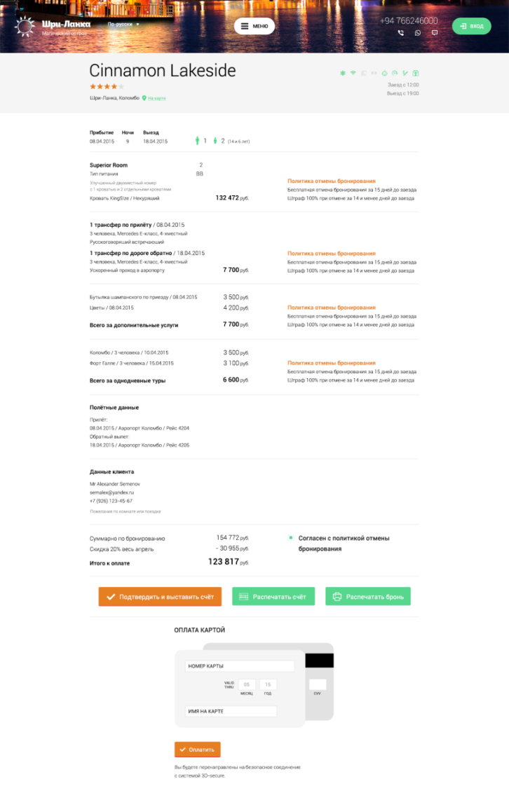
МОДУЛЬ ОТЕЛИ
Страница подтверждения бронирования и выставления счета/оплаты также содержит весь необходимый функционал для проведения процедуры бронирования, подтверждения, выставления счета в Личном Кабинете пользователя в системе Unihotel.org/Unitravel.pro (для агентов ) или оплаты картой (для агентов и прямых клиентов) через защищенное соединение.
Выставить счет
Оплатить картой
при наличии договора с эквайерингом

Slide 15
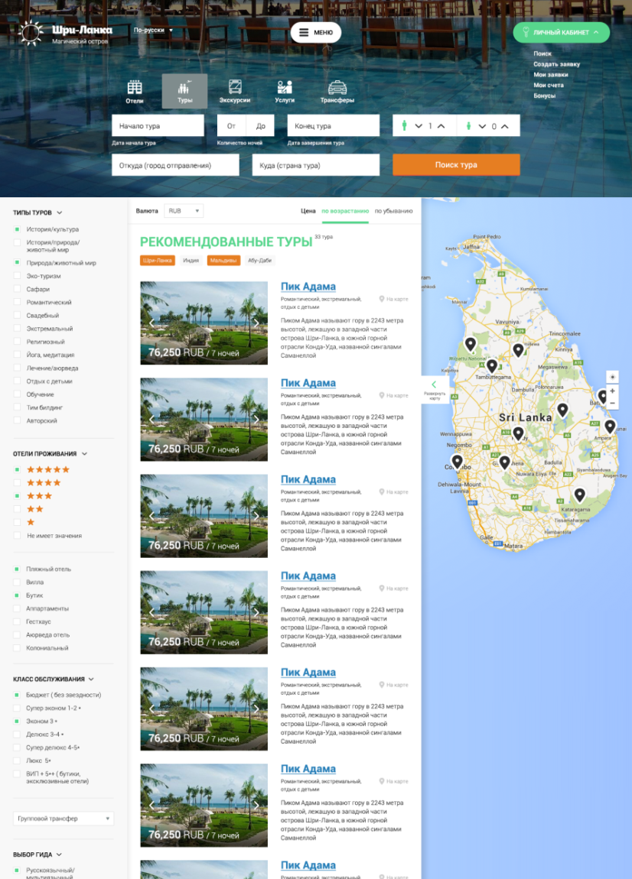
МОДУЛЬ ТУРЫ
Страница поиска туров также содержит все параметры для быстрого и легкого поиска среди множества туров по вашей стране или связке из нескольких стран
Даты тура, количество взрослых и детей, их возраст, маршрут тура (можно указать несколько стран)
Карта Google с основными точками/местами для быстрого поиска туров по нужным городам и направлениям в стране
Фильтры для туров по параметрам: типы туров (по направленности), тип отелей для проживания, наличие гида, класс обслуживания, тип трансфера и многое другое…

Slide 16
МОДУЛЬ ТУРЫ
Страница выбранного тура содержит важную и полную информацию по каждому туру:
Название тура, маршрут по точкам с картой Google, сложностью маршрута, сезоном проведения, красочной фотогалереей и подробным описанием тура – общее описание и подробный маршрут по дням.

Slide 17
МОДУЛЬ ТУРЫ
Страница выбранного тура содержит важную и полную информацию по каждому туру:
Каждый тур может иметь неограниченное количество вариантов в цене – в зависимости от выбранного отеля, трансфера, гида и класса обслуживания
Кроме того, в каждом дне маршрута Вы также можете сменить отель на нужный Вам класс, а также тип трансфера и тип питания

Slide 18
МОДУЛЬ ТРАНСФЕРЫ
Страница поиска трансферов содержит все параметры для выбора необходимого типа трансфера –по классу машины, по вместимости, по стоимости, маршруту и другим важным параметрам
Здесь же Вы сможете дополнить трансферы дополнительными услугами,
доступными в аэропорту или в точке приема гостей.
По такому же принципу настраиваются и функционируют Модуль сервисов и Модуль экскурсий

Slide 19
МОДУЛЬ СПЕЦПРЕДЛОЖЕНИЯ
Модуль СПЕЦПРЕДЛОЖЕНИЯ - это поисковая страница, на которой ваш агент или клиент сможет найти и ознакомиться со всеми актуальными спецпредложениями отелей по таким критериям как:
1.Понижение цены – скидка на стоимость
2.EARLY BIRD – скидка за раннее бронирование
3. ЖИВИ/ПЛАТИ – бонусные ночи
4. LAST MINUTE booking – скидки за бронирование в последний момент
5. Long Stay – длительное проживание
6. Разного рода БЕНЕФИТЫ на проживание: для молодоженов, для семей с детьми, для групп...и т.д.

Slide 20
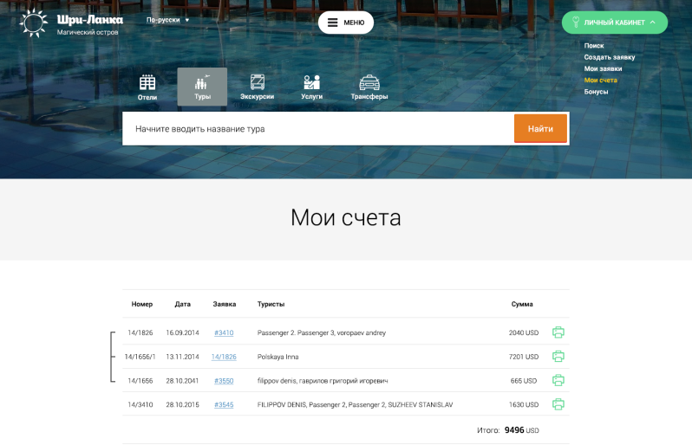
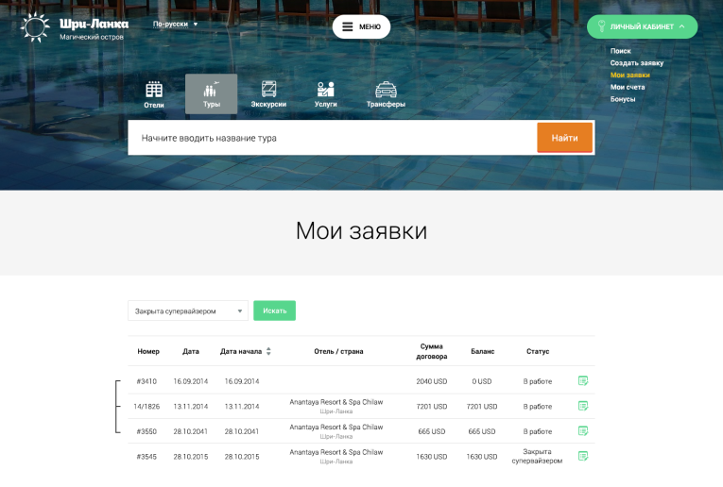
МОДУЛЬ ЛИЧНЫЙ КАБИНЕТ
на платформе Unihotel.org или Unitravel.pro обеспечивает доступ к полному пакету документов: Счет на оплату, Договор, Лист Бронирования, Ваучер. Вы можете следить за вашими запросами, счетами, бронированиями, бонусами в режиме онлайн. А ваш клиент или агент имеет возможность выбрать отель или трансфер, а также необходимый набор сервисов, туров и экскурсий, и распечатать весь комплект документов, получить счет на оплату и оплатить его любым удобным ему способом.

Slide 21
Кроме того, мы поможем Вам, если это необходимо, разработать и воплотить свой собственный уникальный дизайн для Блока онлайн бронирования UNIHOTEL.

Slide 22
В итоге, покупая Блок ОНЛАЙН бронирования UNIHOTEL от 1100 USD, Вы получаете современный, технически передовой инструмент по низкой цене с удобным функционалом, выполненный в вашем индивидуальном дизайне. Такой продукт экономит ваши ресурсы и ресурсы вашего клиента.
Вас приучили к мысли, что такой блок должен
стоить дорого и быстро не окупается, но мы докажем, что это не так!
Блок ОНЛАЙН бронирования
UNIHOTEL доступен по стоимости
даже для небольшой
туристической компании
или отеля.

Slide 23
Команда разработчиков Блока ОНЛАЙН бронирования UNIHOTEL готова выслушать ваши персональные пожелания по нашему продукту и внести необходимые детали, если это понадобится! Наша задача – создать такой инструмент, который поможет реализовать ваши самые смелые и амбициозные планы, развить и организовать ваш бизнес!
МЫ ПОМОГАЕМ ВАМ В ПРОДВИЖЕНИИ И ПОВЫШЕНИИ ВАШИХ ПРОДАЖ НА ЛЮБОМ РЫНКЕ.
ХОРОШИХ ВАМ ПРОДАЖ И ЛЕГКОГО ПРОДВИЖЕНИЯ!

